Slide 1
www.zeitfuerdeutsch.com

Slide 2
The Clothes – Die Kleidung
LO: Memorise and say sentences about clothes in German
SC
I can play der Kartentausch und give ‘Lob’ to my partner
I can ask and answer questions such as ‘Was ist das?’ and ‘Welche Farbe hat das?’
I can play memory games with German vocabulary

Slide 3
Der Kartentausch
Yes, correct
No, incorrect
Good
Super
Excellent
Fantastic
Brilliant
Wonderful
Great
Tremendous/super/great
Beautiful
Ja, Richtig
Nein, Falsch
Gut
Super
Ausgezeichnet
Fantastisch
Brilliant
Wunderbar
Großartig
Prima
Schön

Slide 4
Das war fantastisch
Fantastisch
Kein Problem
X2
That was fantastic
Fantastic
No problem
X2

Slide 5
Which colour is ...?
Das ist ...
Or
Are
The shoes are
is
Welche Farbe ist ...?
That is ...
Oder
Sind
Die Schuhe sind
ist

Slide 6
Der Schuh Die Schuhe

Slide 7
Der Handschuh Die Handschuhe

Slide 8
Die Socke Die Socken

Slide 9
Der Rock

Slide 10
Der Mantel

Slide 11
Die Stiefel

Slide 12
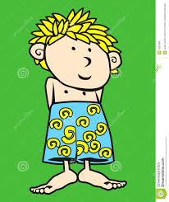
Die Shorts

Slide 13
Die Bluse

Slide 14
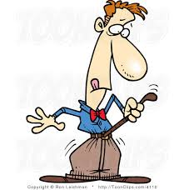
Der Gürtel

Slide 15
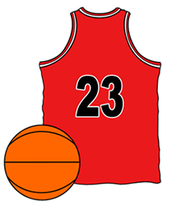
Das Trikot

Slide 16
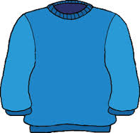
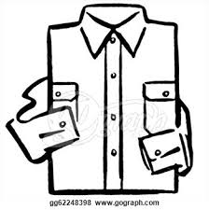
Was fehlt?
.... fehlt
What is missing
.... is missing

Slide 17
Was fehlt?
.... fehlt
What is missing
.... is missing

Slide 18
Was fehlt?
.... fehlt
What is missing
.... is missing

Slide 19
Was fehlt?
.... fehlt
What is missing
.... is missing

Slide 20
Was fehlt?
.... fehlt
What is missing
.... is missing

Slide 21
Was fehlt?
.... fehlt
What is missing
.... is missing

Slide 22
Was fehlt?
.... fehlt
What is missing
.... is missing

Slide 23
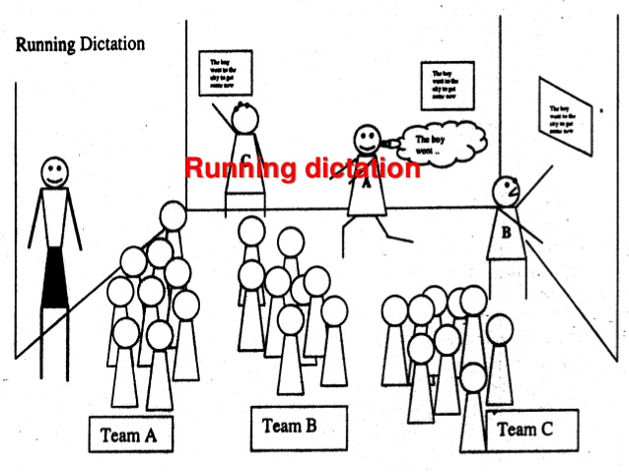
Running Dictation

Slide 24
The holiday - Der Urlaub
I pack
In my suitcase
Ich packe
In meinen Koffer

Slide 25
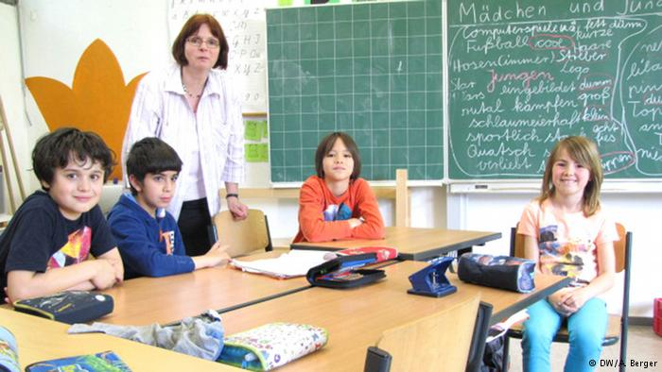
The school – Die Schule
GB - Großbrittanien
Germany - Deutschland

Slide 26
Mein Hut, der hat drei Ecken My hat, it has three corners
Mein Hut, der hat drei Ecken,
drei Ecken hat mein Hut.
Und hätt‘ er nicht drei Ecken,
so wär’s auch nicht mein Hut.
My hat, it has three corners,
Three corners, my hat has.
And if it didn’t have three corners,
my hat wouldn’t be my hat.

Slide 27
The Clothes – Die Kleidung
LO: Memorise and say sentences about clothes in German
SC
I can play der Kartentausch und give ‘Lob’ to my partner
I can ask and answer questions such as ‘Was ist das?’ and ‘Welche Farbe hat das?’
I can play memory games with German vocabulary

